Slide 1
[밑바닥부터 시작하는 딥러닝_1]
20195168
박서정

Slide 2
[목 차]
1.
2.
3.
파이썬
퍼셉트론
다음주
기본 문법
넘파이
matplotlib
정의
논리 회로 구현
한계
다층 퍼셉트론

Slide 3
[파이썬]
산술 연산
+, -, *, /, ** 등의 연산 가능
자료형, 변수
type()
동적언어
리스트
a = [ 1, 2, 3, 4, 5 ]
슬라이싱
a [ 시작인덱스 : 끝인덱스+1 ]
-1 : 마지막 원소
딕셔너리
{ key : value } 한 쌍씩 저장
If 조건문
For 반복문
함수
클래스
1. 기본 문법

Slide 4
[파이썬]
산술 연산
자료형, 변수
리스트
슬라이싱
딕셔너리
If 조건문
조건에 따라 처리
if ( 조건 ) :
. . . . 실행문장
For 반복문
for 반복 조건 :
. . . . 반복 실행 문장
함수
특정 기능을 수행하는 일련의 명령들을 묶어놓은 것
인수를 취할 수 있고 ‘+’를 통해 문자열 이어붙임
def 함수명 ( 매개변수 ) :
. . . . 실행문장
클래스
class 클래스 이름 :
. . . . def __ init __ (self, 매개변수1, … ) : //생성자
. . . . def 메서드 이름 1 (self, 매개변수, … ) :
1. 기본 문법

Slide 5
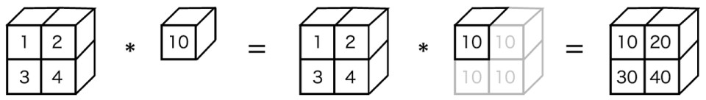
[파이썬]
가져오기
import numpy as np
배열 생성
np.array() : 리스트를 인수로 받아 배열을 반환
배열의 산술 연산
N차원 배열
(행렬명).shape : 행렬의 차원
(행렬명).dtype : 원소의 자료형
브로드캐스트
차원이 다른 배열끼리 계산
원소 접근
인덱스
평탄화
(행렬명).flatten() : 행렬 -> 1차원 배열
2. 넘파이

Slide 6
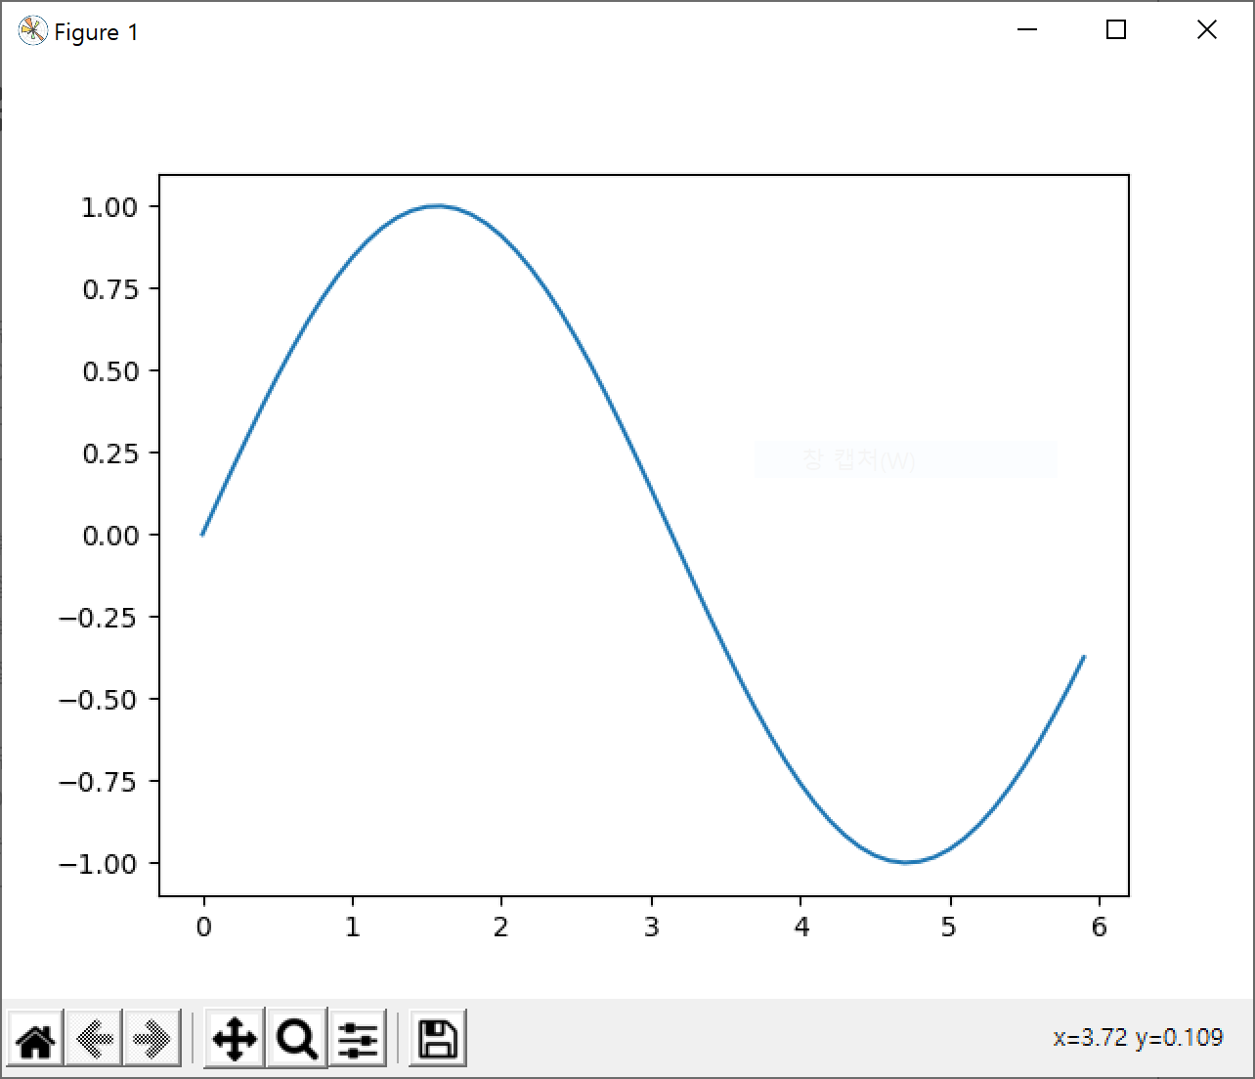
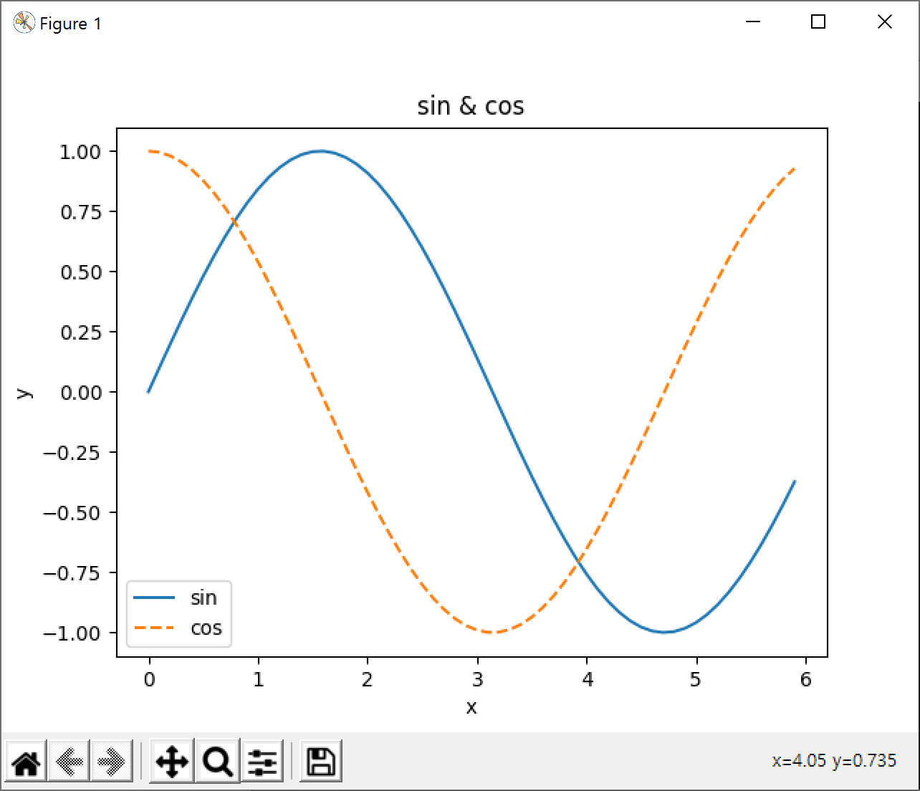
[파이썬]
3. matplotlib
데이터 시각화
matplotlib.pyplot : 그래프 그리기
plt.xlabel(x축이름)
plt.ylabel(y축이름)
plt.plt(x,y)
plt.title(제목)
plt.legend() : 범례 추가

Slide 7
[퍼셉트론]
인공 뉴런
다수의 신호를 입력으로 받아 하나의 신호로 출력
1. 정의
x1
w1
y
x2
w2
x1,x2 : 입력신호
y : 출력 신호
w1, w2 : 가중치
0 (w1x1+w2x2 <= θ)
y =
1 (w1x1+w2x2 > θ)

Slide 8
[퍼셉트론]
AND 게이트
2. 논리 회로 구현
x1 | x2 | y
0 | 0 | 0
1 | 0 | 0
0 | 1 | 0
1 | 1 | 1
위의 표 상황을 만족하는 w1, w2, θ 존재
ex) w1 = 0.5
w2 = 0.5
θ = 0.7
NAND, OR도 w1, w2, θ 존재
0 ( b + w1x1+w2x2 <= 0)
y =
1 ( b + w1x1+w2x2 > 0)
w1, w2 : 중요도
b : 뉴런 활성 기준

Slide 9
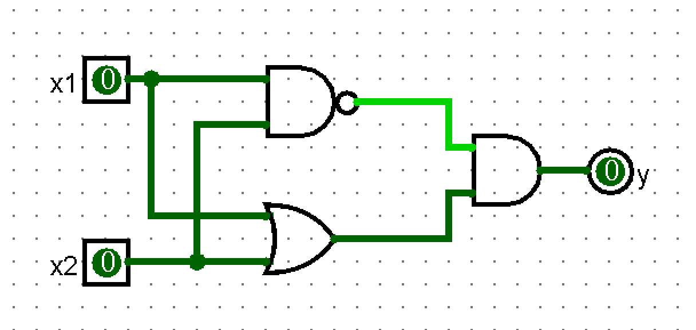
[퍼셉트론]
XOR 게이트
3. 한계
x1 | x2 | y
0 | 0 | 0
1 | 0 | 1
0 | 1 | 1
1 | 1 | 0
여러 게이트를 조합해 표현 가능
x1
s1
y
x2
s2

Slide 10
[퍼셉트론]
0층
1층
2층
4. 다층 퍼셉트론
x1
s1
y
x2
s2
단층 퍼셉트론 → 선형 영역만 표현 가능
다층 퍼셉트론 → 비선형 영역도 표현 가능

Slide 11
[다음주]
chapter 3 신경망
활성화 함수
시그모이드
ReLU
다차원 배열의 계산
신경망 구현
출력층 설계
소프트맥스
손글씨 숫자 인식

Slide 12
[감사합니다.]

